Slide 1
概率论与数理统计
教师: 葛文秀
邮箱: mcp04gwx@sina.com

Slide 2
课程简介
《概率论与数理统计》 是高等院校(理工类、经管类等)各专业的一门重要的学科大类课程
与(狭义的)高等数学(56%)、线性代数(22%)构成考研高等数学内容的三个组成部分。
概率论是量化的研究随机现象规律性的一门学科。

Slide 3
课程简介(续)
本课程分为两大部分：
概率论：主要包括1) 随机事件与概率；2) 随机变量及其分布；3) 多维随机变量及其分布；4)随机变量数字特征；5) 大数定律与中心极限定理
数理统计：主要包括 6) 样本及抽样分布；7) 参数估计；8) 假设检验。

Slide 4
课程简介(续)
课时：3节/周(1-18周)
先修课程：《高等数学》和《线性代数》
考核方式：闭卷考试；
总评成绩=70%*期末考试+30%*平时成绩
平时成绩：课下作业、出勤率等

Slide 5



教材与参考资料

Slide 6
学习过程的几个问题
1. 概率论与数理统计的区别与联系
联系：概率论是数理统计的理论基础，数理统计是概率论的应用与延伸；二者相辅相成。
区别：思维方式不同
概率论：演绎，即假设随机现象的随机机制已知的情况下做演绎推理；
数理统计：归纳，即从随机现象的简单随机样本(数据)出发对总体进行统计推断。
问题：初学者的入门。

Slide 7
学习过程的几个问题(续)
2. 数学规范化
用规范的数学语言与符号表达问题，达到理解和简化的目的。
理解：抽象数学语言表达的实际问题；
简化：实际问题，抽象成数学语言表述。
关口：随机事件，随机变量

Slide 8
学习过程的几个问题(续)
3. 与先修课程的联系
先修课程应用的重要体现

Slide 9
学习过程的几个问题(续)
4. 教学方法与能力培养
掌握随机现象问题分析的基本方法与基础知识
在教学过程中培养学生分析实际问题的思维和能力

Slide 10
第一章 随机事件及其概率
随机事件及其运算
概率的定义及其运算
等可能概型（古典概型）
条件概率
独立性

Slide 11
§1.1 随机事件
随机现象
1.确定性现象
在一定条件下必然发生的现象称为确定性现象.
举例
2.随机现象
在一定条件下可能出现也可能不出现的现象称
为随机现象.
举例

Slide 12
说明
1. 随机现象揭示了条件和结果之间的非确定性
其数量关系无法用函数加以描述.
联系,
2. 随机现象在一次观察中出现什么结果具有偶
然性,
但在大量试验或观察中,
这种结果的出现具
有一定的统计规律性 ,
概率论就是研究随机现象
这种本质规律的一门数学学科.

Slide 13
如何研究随机现象?
随机现象是通过随机试验来研究的.

Slide 14
随机试验(简称试验)
在概率论中,
定义
把具有以下三个特征的试验称
为随机试验.
1. 可以在相同的条件下重复地进行;
2. 每次试验的可能结果不止一个,
并且能
事先明确试验的所有可能结果;
3. 进行一次试验之前不能确定哪一个结果
会出现.
注：随机试验通常用E 来表示.

Slide 15
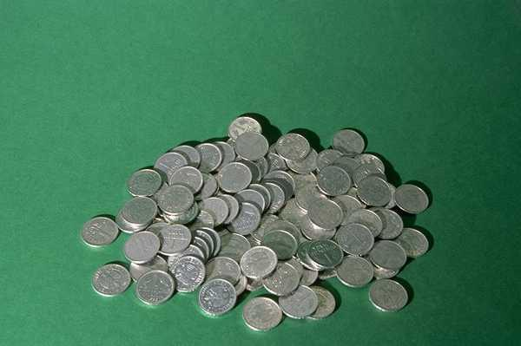
实例
“抛掷一枚硬币,观察字面,花面出现的情况”.
分析：
(1) 试验可以在相同的条件下重复地进行;
(2) 试验的所有可能结果:
字面、花面;
(3) 进行一次试验之前不能确定哪一个结
果会出现.
故为随机试验.
其他实例

Slide 16
样本空间 样本点
定义
随机试验 E 的所有可能结果组成的集合称
为 E 的样本空间,
记为 S .
即试验
样本空间的元素,
E 的每一个结果,
称为样本点.
举例
说明
1.试验不同,
对应的样本空间也不同.
2.同一试验,
若试验目的不同,
则对应的样本
空间也不同.

Slide 17
思考：
对于同一试验: “将一枚硬币抛掷三次”：
观察出现正面的次数,
则样本空间是什么？

Slide 18
3.建立样本空间,
事实上就是建立随机现象的
因此,
一个样本空间可以概括许多内容
数学模型.
大不相同的实际问题.
例如，
只包含两个样本点的样本空间
它既可以作为抛掷硬币出现正面或出现反面的模
也可以作为产品检验中合格与不合格的模型,
型,
又能用于排队现象中有人排队与无人排队的模型.

Slide 19
所以在具体问题的研究
中,
描述随机现象的第一步
就是建立样本空间.

Slide 20
随机事件的概念
1. 定义 试验E的样本空间S中的部分基本事件组成的集合，称为试验E的随机事件, 简称事件.记作A、B、C等
任何事件均可表示为样本空间的某个子集.
称事件A发生当且仅当组成随机事件的若干个基本事件中的一个出现

Slide 21
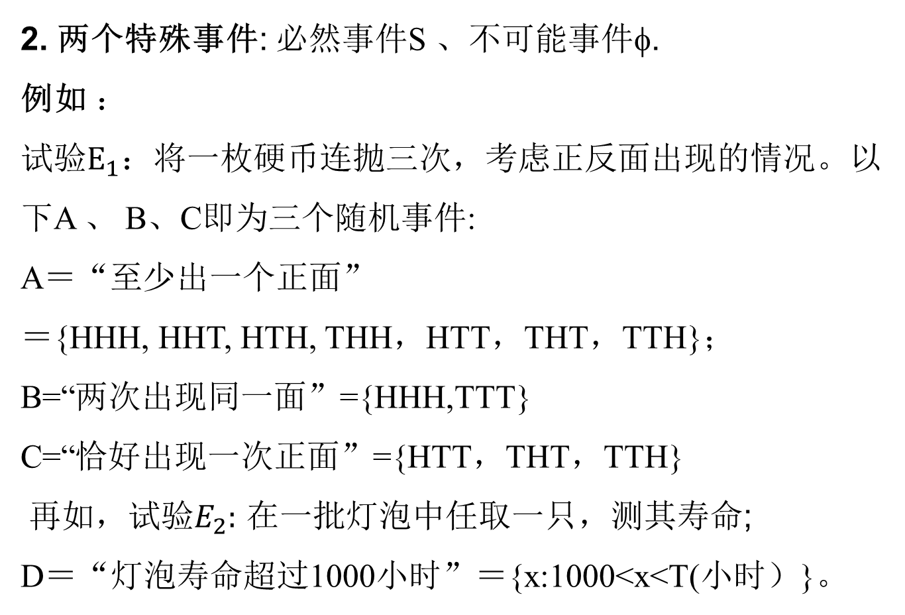

Slide 22
随机事件间的关系及运算
这指的是
A
B
S
实例 “长度不合格” 必然导致 “产品不合格”
所以“产品不合格”
包含“长度不合格”.

Slide 23
生时,
B
A
S
某种产品的合格与否是由该产品的长度与直
径是否合格所决定,
因此 “产品不合格”是“长度
不合格”与“直径不合格”的并.
推广
件,

Slide 24
B
A
A和B重叠部分
S
某种产品的合格与否是由该产品的长度与直径
是否合格所决定,
因此“产品合格”是“长度合格”
与“直径合格”的交或积事件.
类似地,
件,

Slide 25
和事件与积事件的运算性质
事
“长度合格但直径不合格” 是 “长度合格”与
“直径合格” 的差.

Slide 26
图示 A 与 B 的差：
A
B
B
S
A
S
或互斥的.
基本事件是两两互不相容的.

Slide 27



图示 A 与 B 互斥.
A
B
S
抛掷一枚骰子：
互斥
“骰子出现1点” “骰子出现2点”
抛掷一枚硬币：
“出现花面” 与 “出现字面”是互不相容的两
个事件.

Slide 28
对立
“骰子出现1点” “骰子不出现1点”
图示 A 与 B 的对立.
B
A
S
若 A 与 B 互逆,
则有

Slide 29
对立事件与互斥事件的区别
A、B 互斥
A、B 对立
A
B
A
B
S
S
互 斥
对 立

Slide 30
事件间的运算规律
则有
(1)交换律
(2)结合律
(3)分配律
(4)德.摩根律

Slide 31
课堂练习

Slide 32
§1.2 随机事件的概率
从直观上来看，事件A的概率是指事件A发生的可能性
?
P（A）应具有何种性质？
抛一枚硬币，币值面向上的概率为多少？
掷一颗骰子，出现6点的概率为多少？
出现单数点的概率为多少？
向目标射击，命中目标的概率有多大？
?

Slide 33
频率的定义与性质
1.频率的定义
定义
在相同条件下，
次试验中,
的频数.
记作

Slide 34
2.频率的性质
设A是随机试验E的任一事件,则
则
事件发生的频率大小表示其发生的频繁程度.
频率大,
事件发生就越频繁,
这表示事件在一次试
反之亦然.
验中发生的可能性就越大.

Slide 35
例1
考虑“抛硬币”这个试验,
将一枚硬币抛掷5次、
50次、500次,
各做10遍,
得到数据如下:
试验
序号
1 2 3 4 5 6 7
2
0.4
22
0.44
251
0.502
3
0.6
25
0.50
249
0.498
随n的增大, 频率 f 呈现出稳定性
1 5 1 2 4
0.2
21
0.42
256
0.512
1.0
25
0.50
247
0.494
0.2
24
0.48
251
0.502
18
0.36
波动最小
0.4
262
0.524
0.8
27
0.54
258
0.516

Slide 36
从上述数据可得:
(1)频率有随机波动性,
即对于同样的n,
所得的f
不一定相同;
(2)
随机波动,
其幅度较大,
呈现出稳定性.
而逐渐稳定于0.5 .

Slide 37
这种试验历史上有人做过,
得到下图数据:
实验者
德 摩根
2048
1061
0.5181
蒲 丰
4040
2048
0.5069
12000
6019
0.5016
24000
12012
0.5005

Slide 38
例2
考察英语中特定字母出现的频率,
当观察字母
频率有较大幅度的随
机波动.
频率呈现出稳定性.
字母 频率
字母 频率
字母 频率

Slide 39
大量试验证实,
大时,
逐渐稳定于某个常
数.
这种“频率稳定性”即通常所说的统计规律性.
让试验重复大量次数,
以它来表征

Slide 40
概率的定义与性质
1933年，
苏联数学家柯尔莫哥洛夫提出了概
率论的公理化结构，
使
给出了概率的严格定义，
概率论有了迅速的发展.

Slide 41
1.概率的定义
定义
对于
称为事
事件,
有

Slide 42
2.概率的性质
证
则
由概率可列可加性,
由概率的非负性知,

Slide 43
则有
互不相容事件,
证
由概率的可列可加性得：
证毕.

Slide 44
则有
证
再由概率的有限可加性, 得
证毕.
又由概率的非负性,

Slide 45
证
由性质iii得
有
证
由性质ii得

Slide 46
证
故
证毕.

Slide 47
此性质可以推广到多个事件的情况.
则有
有

Slide 48
例3
求在下列三
解
(2) 由图示得

Slide 49
A
AB
B
S

Slide 50
例：某市有甲,乙,丙三种报纸,订每种报纸的人数分别占全体市民人数的30%,其中有10%的人同时定甲,乙两种报纸.没有人同时订甲乙或乙丙报纸.求从该市任选一人,他至少订有一种报纸的概率.
解:设A,B,C分别表示选到的人订了甲,乙,丙报

Slide 51
§1.3 等可能概型(古典概型)
若某实验E满足
1.有限性：样本空间S＝{e₁, e ₂ , … , e _{n} };
2.等可能性：（公认）
P(e₁)=P(e₂)=…=P(e_{n}).
则称E为古典概型也叫等可能概型。

Slide 52
古典概型中的概率:
设事件A中所含样本点个数为N(A) ，以N(S)记样本空间S中样本点总数，则有
P(A)具有如下性质
(1) 0≤ P(A) ≤1；
(2) P(Ω)＝1； P(φ )=0
(3) AB＝φ，则 P( A∪ B )＝ P(A) ＋P(B)

Slide 53
例:有三个子女的家庭,设每个孩子是男是女的概率相等,则至少有一个男孩的概率是多少?
解:设A--至少有一个男孩,以H表示某个孩子是男孩
N(S)={HHH,HHT,HTH,THH,HTT,TTH,THT,TTT}
N(A)={HHH,HHT,HTH,THH,HTT,TTH,THT}

Slide 54
古典概型的几类基本问题
复习：排列与组合的基本概念
乘法公式：设完成一件事需分两步，
第一步有n₁种方法,第二步有n₂种方法，
则完成这件事共有n₁n₂种方法

Slide 55
加法公式：设完成一件事可有两种途径，第一种途径有n₁种方法，第二种途径有n₂种方法，则完成这件事共有n₁+n₂种方法。

Slide 56
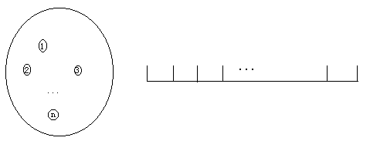
有重复排列：从含有n个元素的集合中随机
抽取k 次，每次取一个，记录其结果
后放回，将记录结果排成一列，
n
n
n
n
共有n^{k}种排列方式.

Slide 57
无重复排列：从含有n个元素的集合中随机抽取k 次，
每次取一个，取后不放回，将所取元素排成一列，
n
n-1
n-2
n-k+1
共有P_{n}^{k}=n(n-1)…(n-k+1)种排列方式.

Slide 58
组合：从含有n个元素的集合中随机抽取k 个，
共有
种取法.

Slide 59

1、抽球问题
例1:设合中有3个白球，2个红球，现从合中任抽2个球，求取到一红一白的概率。
解:设A：取到一红一白
答:取到一红一白的概率为3/5

Slide 60
一般地，设合中有N个球，其中有M个白球，现从中任抽n个球，则这n个球中恰有k个白球的概率是
在实际中，产品的检验、疾病的抽查、农作物的选种等问题均可化为随机抽球问题。

Slide 61
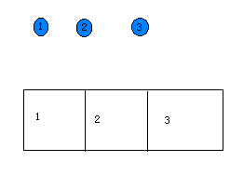
2、分球入盒问题
例2：将3个球随机的放入3个盒子中去，问：
（1）每盒恰有一球的概率是多少？
（2）空一盒的概率是多少？
解:设A:每盒恰有一球,B:空一盒

Slide 62
一般地，把n个球随机地分配到m个盒子中去(n≤m)，则每盒至多有一球的概率是：
?
某班级有n 个人(n≤365)，
问至少有两个人的生日在同一天
的概率有多大？

Slide 63
3.分组问题
例3：30名学生中有3名运动员，将这30名学生平均分成3组，求：
（1）每组有一名运动员的概率；
（2）3名运动员集中在一个组的概率。
解:设A:每组有一名运动员;B: 3名运动员集中在一组

Slide 64
一般地，把n个球随机地分成m组(n>m),要求第 i 组恰有n_{i}个球(i=1,…m)，共有分法：

Slide 65
4 随机取数问题
例4 从1到200这200个自然数中任取一个,
(1)求取到的数能被6整除的概率
(2)求取到的数能被8整除的概率
(3)求取到的数既能被6整除也能被8整除的概率
解:N(S)=200,
N(1)=[200/6]=33,
N(2)=[200/8]=25
N(3)=[200/24]=8
(1),(2),(3)的概率分别为:33/200,1/8,1/25

Slide 66
几何概型
定义
当随机试验的样本空间是某个区域，
并
且任意一点落在度量 (长度、 面积、体积) 相同的
子区域是等可能的，
则事件A的概率可定义为
这样借助于几何上的度量来合理规定
的概率称为几何概型.

Slide 67
说明
当古典概型的试验结果为连续无穷多个时,
就归结为几何概型.

Slide 68
会面问题
例1
甲、乙两人相约在 0 到 T 这段时间内,
在预定
地点会面.
先到的人等候另一个人,
经过时间 t
( t<T ) 后离去.
设每人在0 到T 这段时间内各时刻到
达该地是等可能的 ,
且两人到达的时刻互不牵连.
求甲、乙两人能会面的概率.
解
那么
刻,
两人会
面的充要条件

Slide 69
则
若以 x, y 表示平面上点的坐标 ,
故所求的概率为

Slide 70
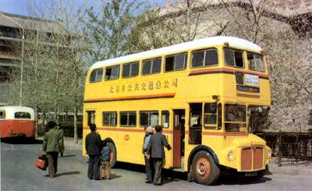
练习：
甲、乙两人约定在下午1 时到2 时之间到某站
乘公共汽车 ,
它们
又这段时间内有四班公共汽车，
如果
的开车时刻分别为 1:15、1:30、1:45、2:00.
甲、乙约定
(1) 见车就乘;
(2)最多等一辆车.
求甲、乙同乘一车的概率.
假定甲、乙两人到达车
站的时刻是互相不牵连的,
且每人在1 时到 2 时的
任何时刻到达车站是等可能的.

Slide 71
解
则
设 x, y 分别为甲、乙两人到达的时刻,

Slide 72
见车就乘的概率为

Slide 73
最多等一辆车,
甲、乙同乘一车的概率为

Slide 74
§1.4 条件概率
例1 设袋中有3个白球，2个红球，现从袋中任意抽取两次，每次取一个，取后不放回，
（1）已知第一次取到红球，求第二次也取到红球的概率;
（2）求第二次取到红球的概率
（3）求两次均取到红球的概率
设A——第一次取到红球,B——第二次取到红球

Slide 75
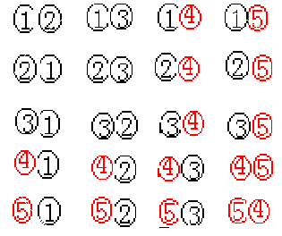
A——第一次取到红球,
B——第二次取到红球
S=
A
B

Slide 76
显然，若事件A、B是古典概型的样本空间S中的两个事件，其中A含有n_{A}个样本点,AB含有n_{AB}个样本点，则
一般地，设A、B是S中的两个事件，则
称为事件A发生的条件下事件B发生的条件概率

Slide 77
?
“条件概率”是“概率”吗？
概率定义
若对随机试验E所对应的样本空间S中的每一事件A，均赋予一实数P(A)，集合函数P(A)满足条件：
P(A) ≥0； (2) P(S)＝1;
(3) 可列可加性：设A₁，A₂，…, 是一列两两互不相容的事件，即A_{i}A_{j}＝φ，(i≠j), i , j＝1, 2, …, 有
P( A₁ ∪ A₂ ∪ … )＝ P(A₁) ＋P(A₂)+….
则称P(A)为事件A的概率。
何时P(A|B)=P(A)?
何时P(A|B)>P(A)?
何时P(A|B)<P(A)?

Slide 78
例2. 一盒中混有100只新 ,旧乒乓球，各有红、白两色，分 类如下表。从盒中随机取出一球，若取得的是一只红球，试求该红球是新球的概率。
 | 红 | 白
新 | 40 | 30
旧 | 20 | 10
设A--从盒中随机取到一只红球.
B--从盒中随机取到一只新球.
A
B

Slide 79
二、乘法公式
设A、B∈S，P（A）>0,则
P(AB)＝P(A)P(B|A).
称为事件A、B的概率乘法公式。
上式还可推广到三个事件的情形：
P(ABC)＝P(A)P(B|A)P(C|AB).
一般地，有下列公式：
P(A₁A₂…A_{n})＝P(A₁)P(A₂|A₁)...P(A_{n}|A₁…A_{n－1}).

Slide 80
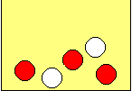
例3 盒中有3个红球，2个白球，每次从袋中任取一只，观察其颜色后放回，并再放入一只与所取之球颜色相同的球，若从合中连续取球4次,试求第1、2次取得白球、第3、4次取得红球的概率。
解：设A_{i}为第i次取球时取到白球，则

Slide 81
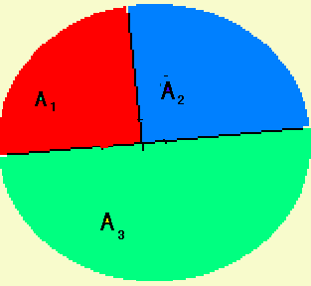

三、全概率公式与贝叶斯公式
例4. 市场上有甲、乙、丙三家工厂生产的同一品牌产品，已知三家工厂的市场占有率分别为1/4、1/4、1/2，且三家工厂的次品率分别为 2％、1％、3％，试求市场上该品牌产品的次品率。
B

Slide 82
定义 事件组A₁，A₂，…，A_{n} (n可为∞)，称为样本空间S的一个划分，若满足：
…
A₂
A₁
…
B
…
A_{n}
…
…

Slide 83
定理1、设A₁，…, A_{n}是S的一个划分，且P(A_{i})>0，(i＝1，…，n)，则对任何事件B∈S有
上式称为全概率公式。

Slide 84



例5 有甲乙两个袋子，甲袋中有两个白球，1个红球，乙袋中有两个红球，一个白球．这六个球手感上不可区别．今从甲袋中任取一球放入乙袋，搅匀后再从乙袋中任取一球，问此球是红球的概率？
解：设A₁——从甲袋放入乙袋的是白球；
A₂——从甲袋放入乙袋的是红球；
B——从乙袋中任取一球是红球；
⇒
甲
乙

Slide 85
思考：上例中，若已知取到一个红球，则从甲袋放入乙袋的是白球的概率是多少？
答:
定理2 设A₁，…, A_{n}是S的一个划分，且P(A_{i}) > 0，(i＝1，…，n)，则对任何事件B∈S，有
上式称为贝叶斯公式。

Slide 86
商店论箱出售玻璃杯，每箱20只，其中每箱含0，1，2只次品的概率分别为0.8, 0.1, 0.1，某顾客选中一箱，从中任选4只检查，结果都是好的，便买下了这一箱.问这一箱含有一个次品的概率是多少？
解:设A:从一箱中任取4只检查,结果都是好的.
B₀, B₁, B₂分别表示事件每箱含0，1，2只次品
已知:P(B₀)=0.8, P(B₁)=0.1, P(B₂)=0.1
由Bayes公式:

Slide 87
条件概率 小 结
条件概率
缩减样本空间
定义式
乘法公式
全概率公式
贝叶斯公式

Slide 88
§1.5 事件的独立性
定义1 设A、B是两事件，P(A) ≠0,若
P(B)＝P(B|A)
则称事件A与B相互独立。
上式等价于：
P(AB)＝P(A)P(B)

Slide 89
从一付52张的扑克牌中任意抽取一张，以A表示抽出一张A，以B表示抽出一张黑桃，问A与B是否独立？
定理、以下四件事等价：
(1)事件A、B相互独立；(2)事件A、B相互独立；
(3)事件A、B相互独立；(4)事件A、B相互独立。

Slide 90
二、多个事件的独立
定义2、若三个事件A、B、C满足：
(1) P(AB)=P(A)P(B), P(AC)=P(A)P(C),
P(BC)=P(B)P(C),
则称事件A、B、C两两相互独立；
若在此基础上还满足：
(2) P(ABC)＝P(A)P(B)P(C),
则称事件A、B、C相互独立。

Slide 91
一般地，设A₁，A₂，…，A_{n}是n个事件，如果对任意k (1<k≤n), 任意的1≤i₁<i₂ <… < i_{k}≤ n，具有等式
P(A _{i1} A _{i2} … A _{ik})＝P(A _{i1})P(A _{i2})…P(A _{ik})
则称n个事件A₁，A₂，…，A_{n}相互独立。
思考：
1.设事件A、B、C、D相互独立，则
2.一颗骰子掷4次至少得一个六点与两颗骰子掷24次至少得一个双六，这两件事，哪一个有更多的机会遇到？
答:0.518,
0.496

Slide 92
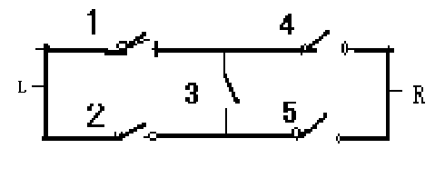
三、事件独立性的应用
1、加法公式的简化：若事件A₁，A₂，…，A_{n}相互独立, 则
2、在可靠性理论上的应用
如图，1、2、3、4、5表示继电器触点,假设每个触点闭合的概率为p,且各继电器接点闭合与否相互独立，求L至R是通路的概率。

Slide 93
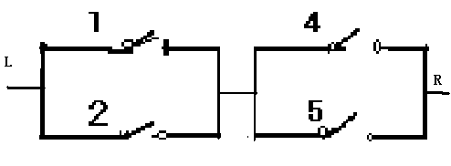
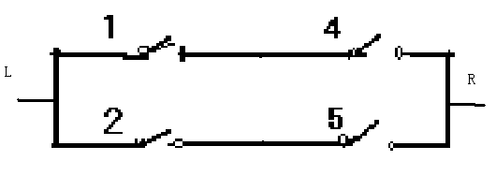
设A---L至R为通路,A_{i}---第i个继电器通,i=1,2,…5
由全概率公式

